Slide 1

Actividades Realizadas Fuera de la Unidad Médica
SIS 2016
Reunión Nacional de Información en Salud
Dirección General de Información en Salud
Noviembre 25, 2015

Slide 2
Formatos Primarios e Intermedios Fuera de la Unidad Médica
SIS 2016

Slide 3
EEC: Actividades varias
SIN CAMBIOS
SIS-SS-A1 REGISTRO DIARIO DE ACTIVIDADES
SIS-SS-A2 REGISTRO PERMANENTE
SIS-SS-A3 INFORME DE MÓDULO
SIS-SS-A4 INFORME DE JURISDICCIÓN

Slide 4
EEC: Embarazo, Parto y Puerperio
SIN CAMBIOS
CALENDARIO DE CONTROL SIS-SS-E1
REGISTRO PERMANENTE SIS-SS-E2
INFORME DE MÓDULO SIS-SS-E3
INFORME DE JURISDICCIÓN SIS-SS-E4

Slide 5
EEC: Planificación Familiar
SIS 2016

Slide 6
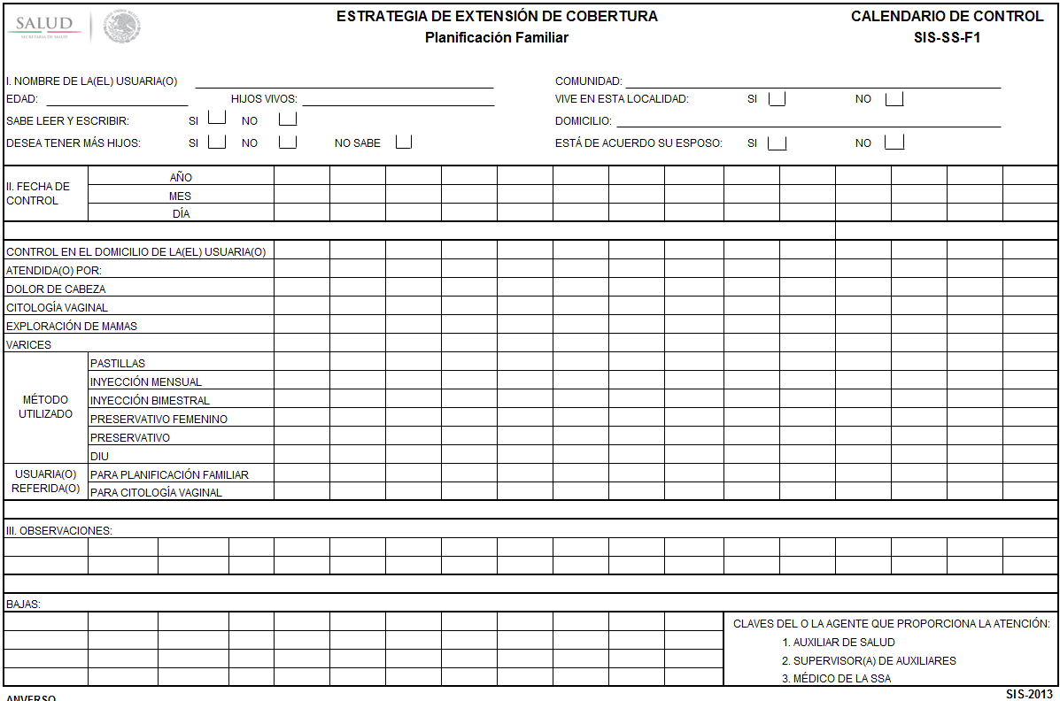
SIS-SS-F1
SIS 2015

Slide 7
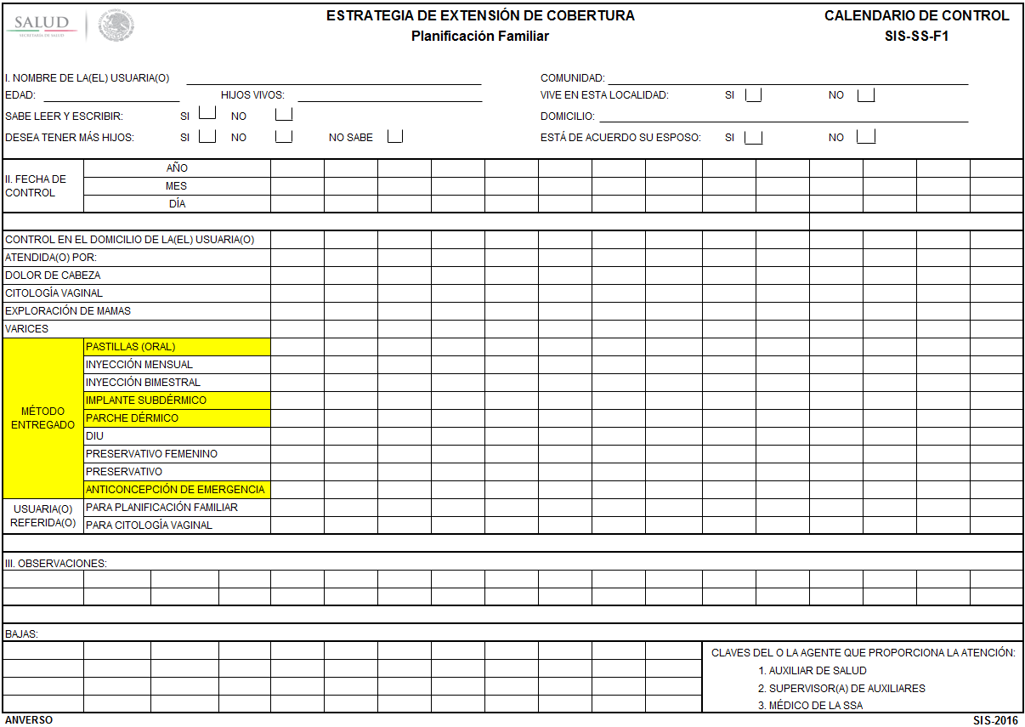
SIS-SS-F1
SIS 2016
Se agrega entre paréntesis “Oral” a Pastillas
Se agrega Implante subdérmico y Parche dérmico
Se agrega Anticoncepción de emergencia como método entregado

Slide 8
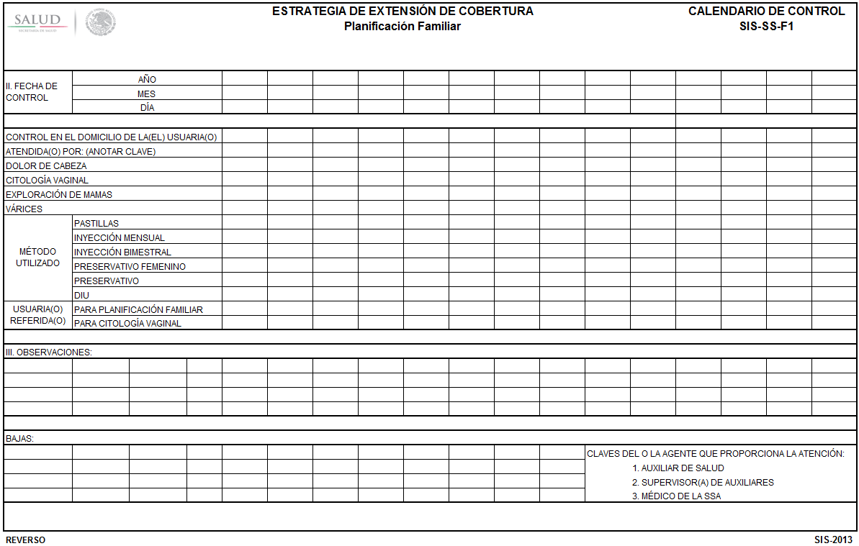
SIS-SS-F1
SIS 2015

Slide 9
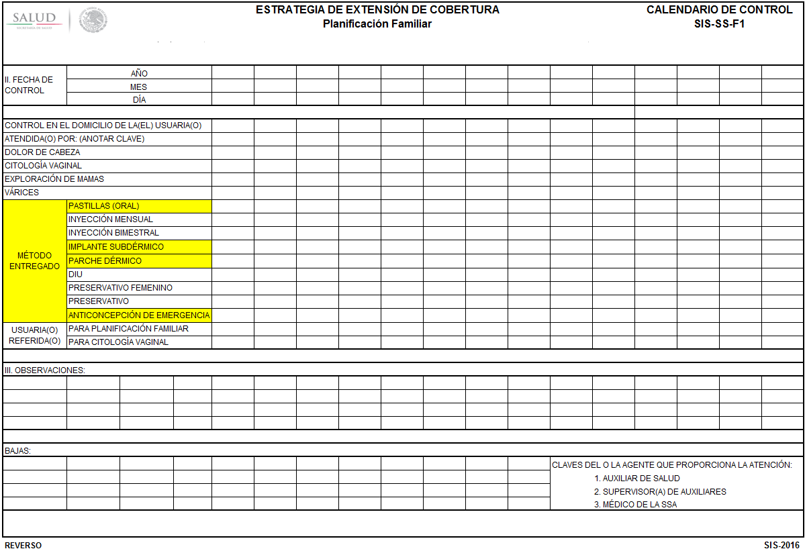
SIS-SS-F1
SIS 2016
Se agrega entre paréntesis “Oral” a Pastillas
Se agrega Implante subdérmico y Parche dérmico
Se agrega Anticoncepción de emergencia como método entregado

Slide 10
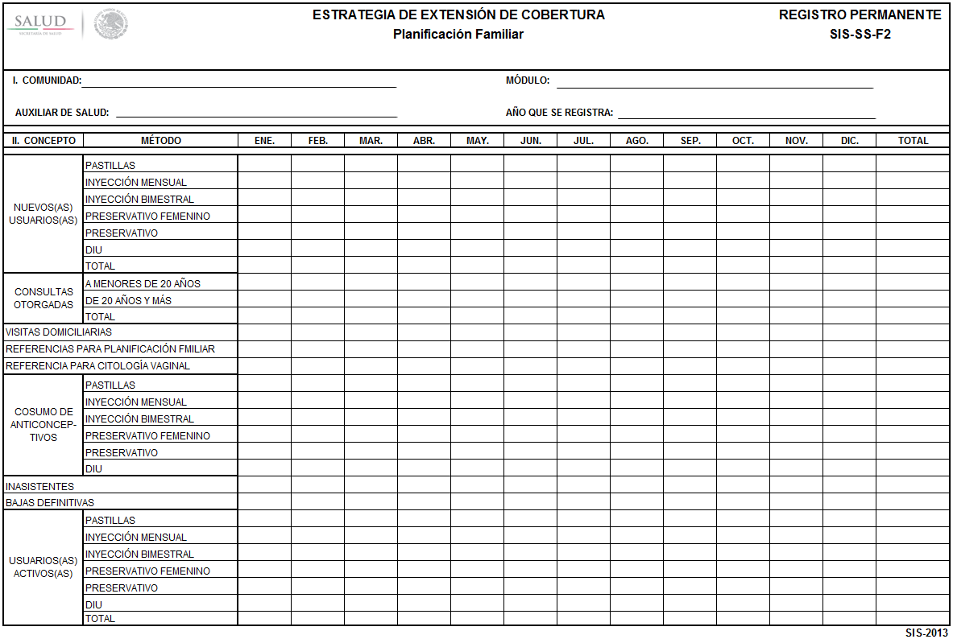
SIS-SS-F2
SIS 2015

Slide 11
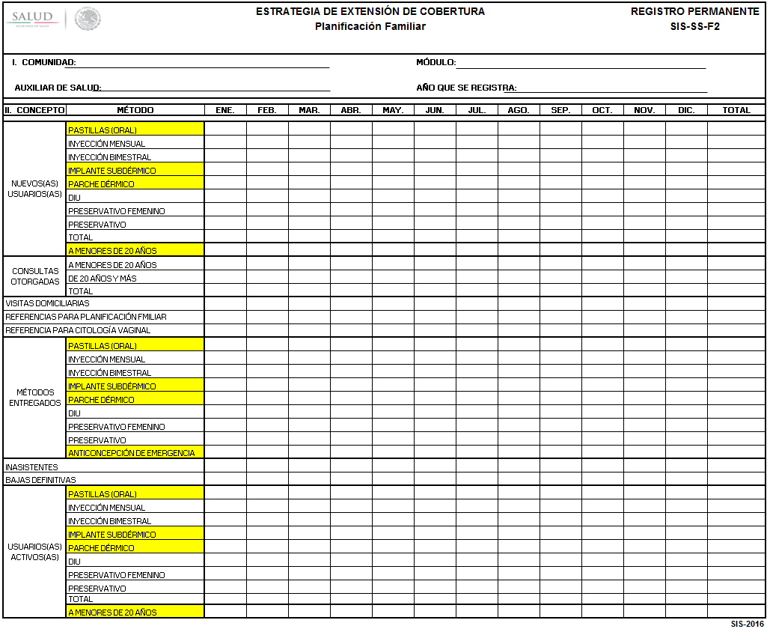
SIS-SS-F2
SIS 2016
Se agrega entre paréntesis “Oral” a Pastillas
Se agrega Implante subdérmico y Parche dérmico en Nuevos usuarios, Métodos entregados y Usuarios activos
Se agrega Anticoncepción de emergencia como método entregado
Se agrega Menores de 20 años tanto en Nuevos usuarios como en Usuarios activos

Slide 12
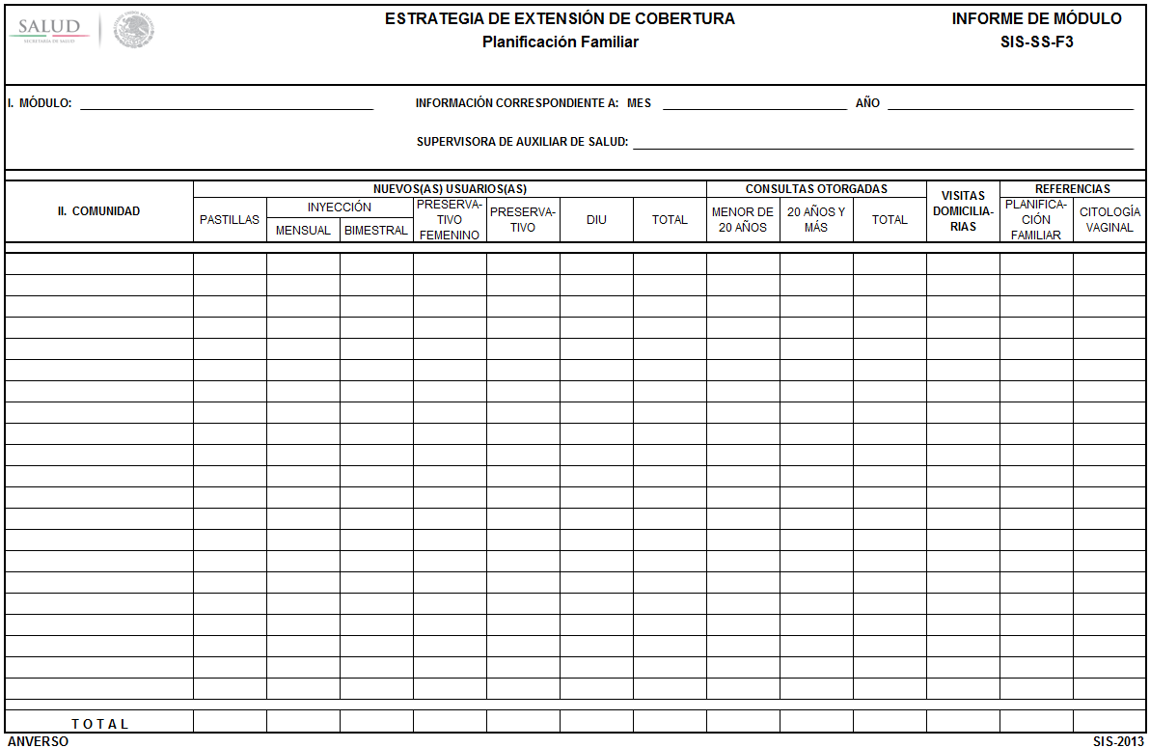
SIS-SS-F3
SIS 2015

Slide 13
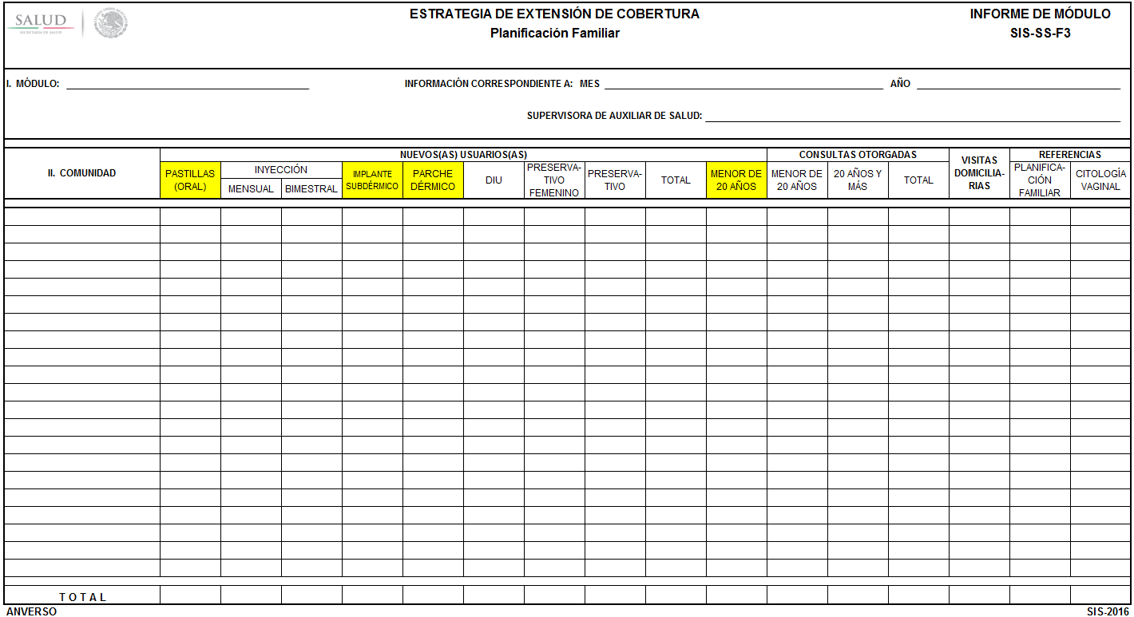
SIS-SS-F3
SIS 2016
Se agrega entre paréntesis “Oral” a Pastillas
Se agrega Implante subdérmico y Parche dérmico
Se agrega Menores de 20 años en Nuevos usuarios

Slide 14
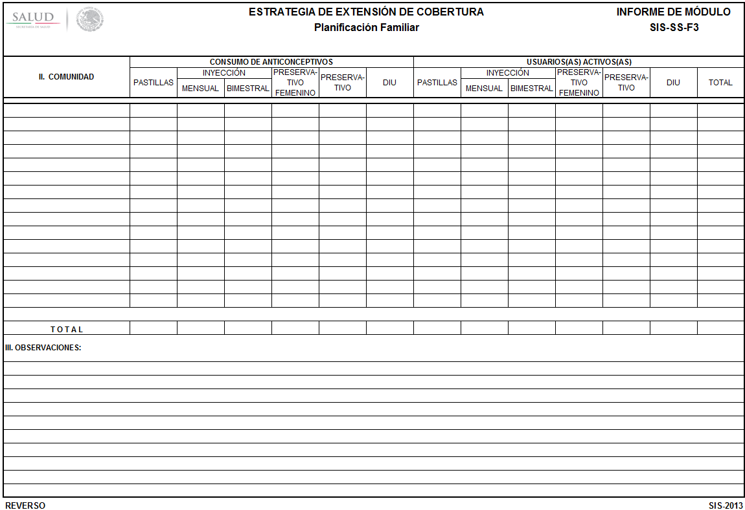
SIS-SS-F3
SIS 2015

Slide 15
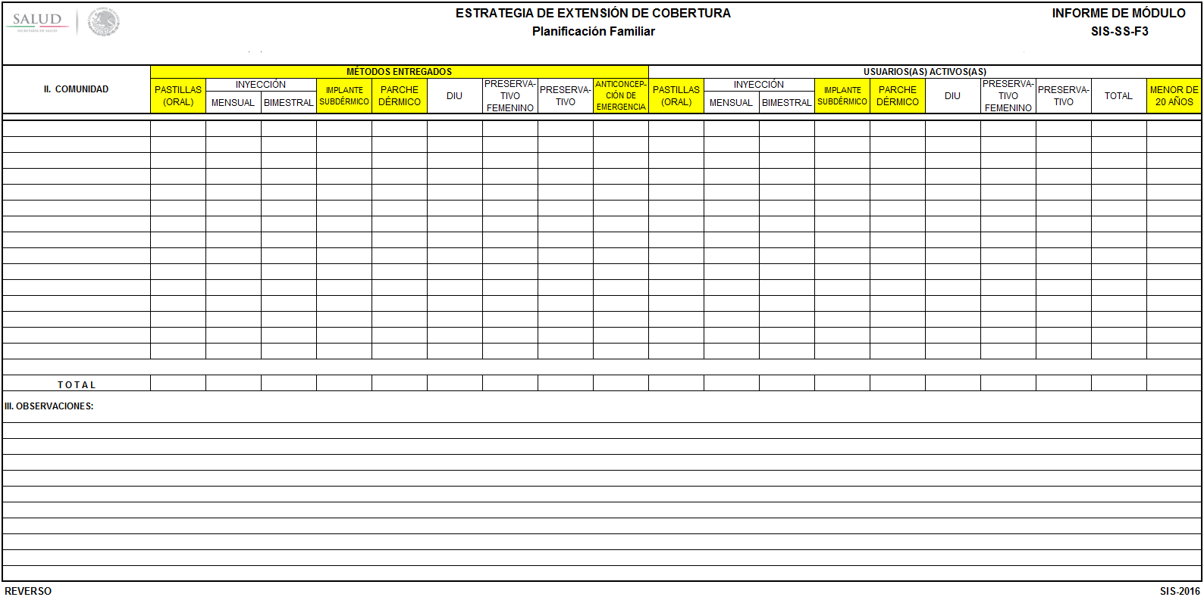
SIS-SS-F3
SIS 2016
Se agrega entre paréntesis “Oral” a Pastillas
Se agrega Implante subdérmico y Parche dérmico
Se agrega Anticoncepción de emergencia como método entregado
Se agrega Menores de 20 años en Usuarios activos

Slide 16
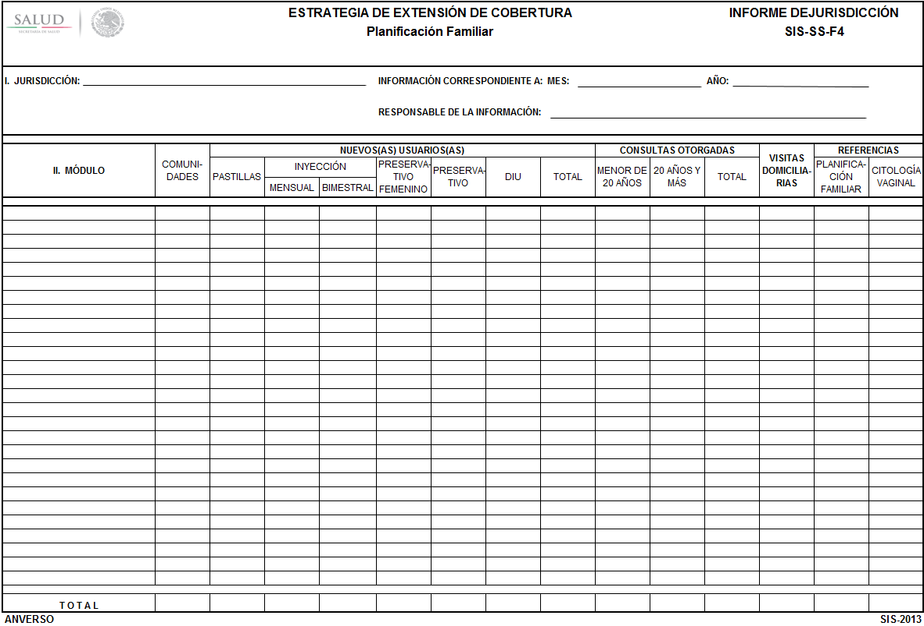
SIS-SS-F4
SIS 2015

Slide 17
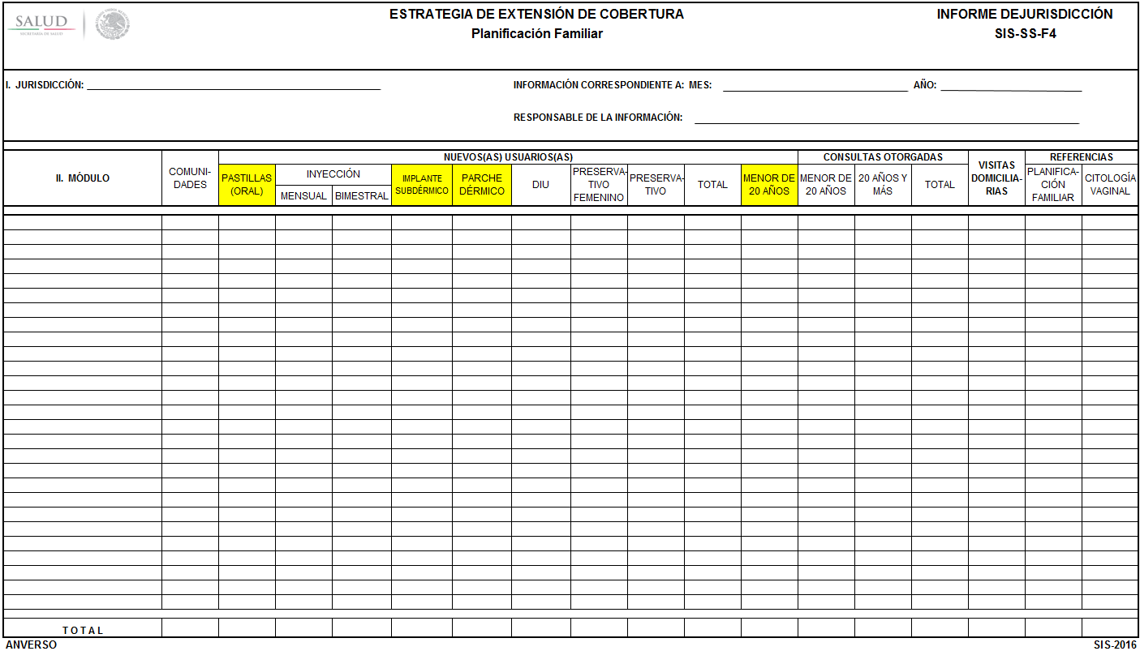
SIS-SS-F4
SIS 2016
Se agrega entre paréntesis “Oral” a Pastillas
Se agrega Implante subdérmico y Parche dérmico
Se agrega Menores de 20 años en Nuevos usuarios

Slide 18
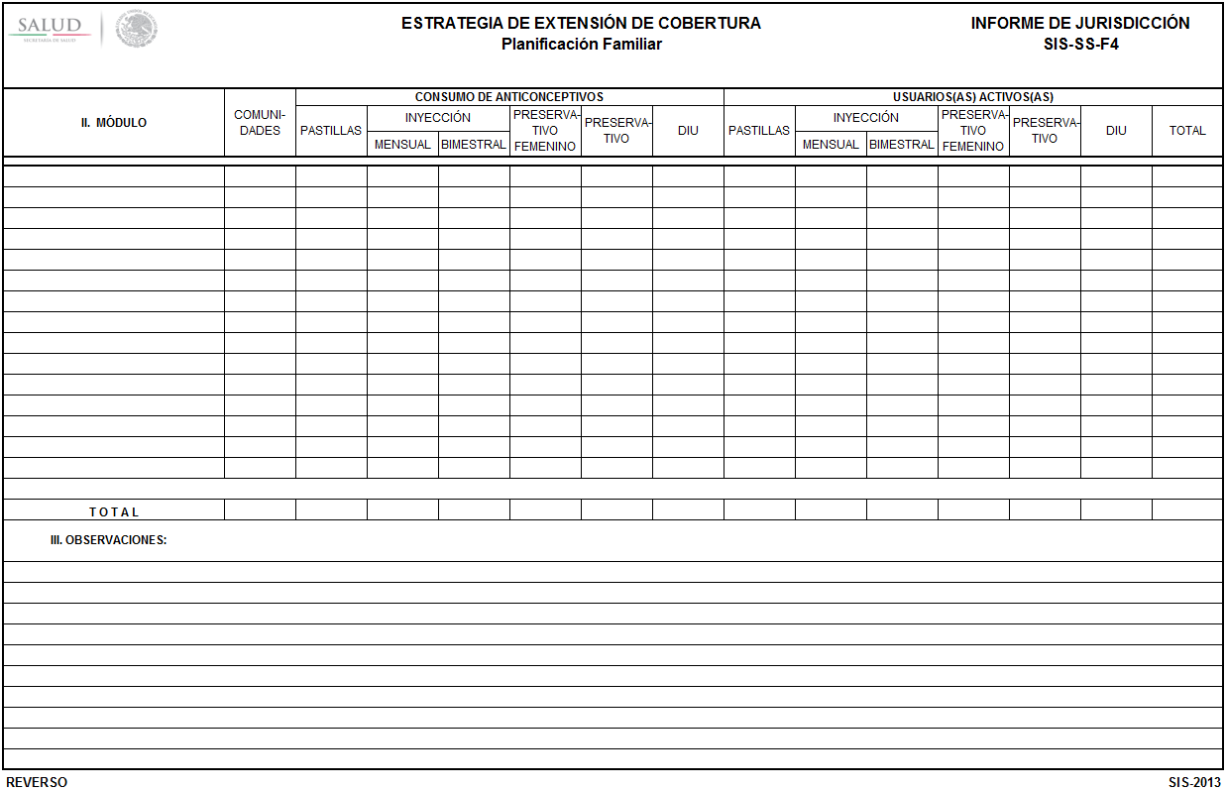
SIS-SS-F4
SIS 2015

Slide 19
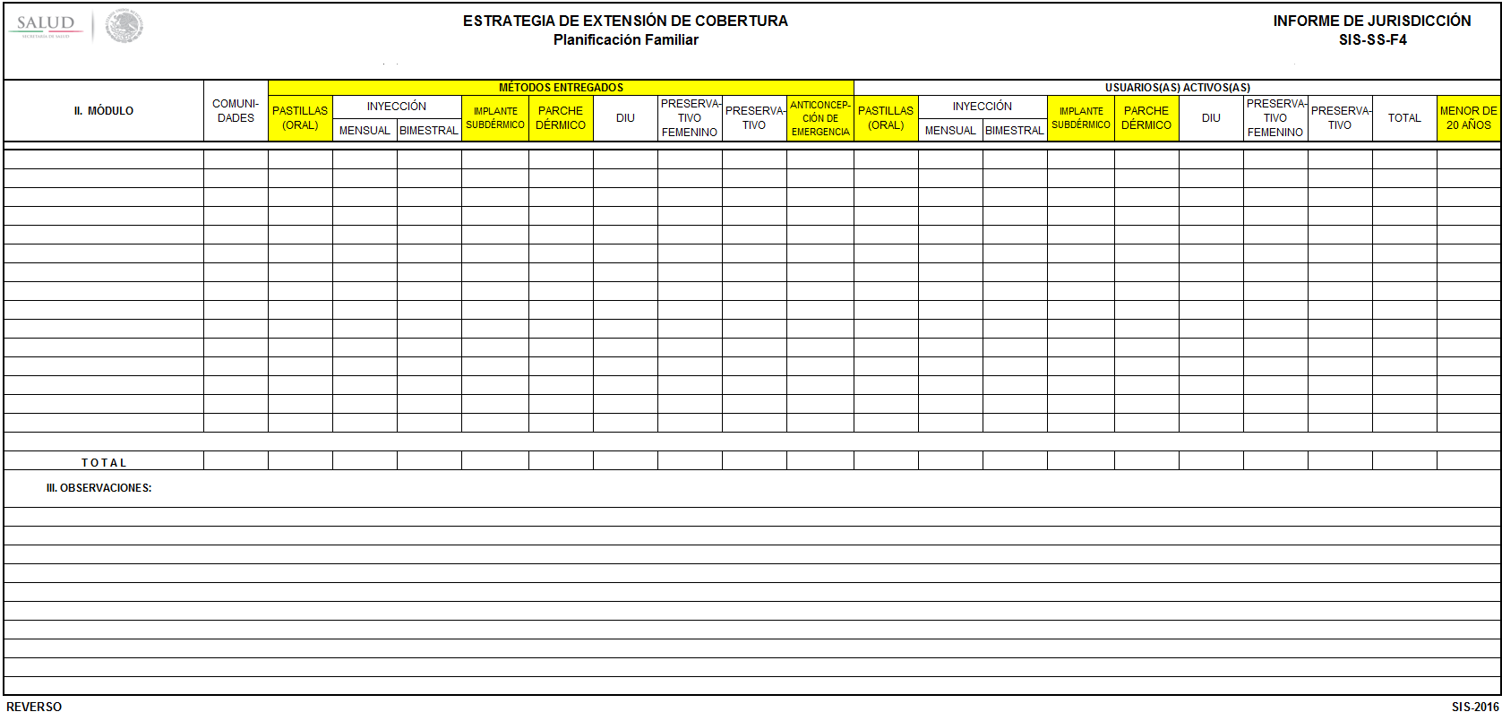
SIS-SS-F4
SIS 2016
Se agrega entre paréntesis “Oral” a Pastillas
Se agrega Implante subdérmico y Parche dérmico
Se agrega Anticoncepción de emergencia como método entregado
Se agrega Menores de 20 años en Usuarios activos

Slide 20
EEC: Menor de cinco años
SIS 2016

Slide 21
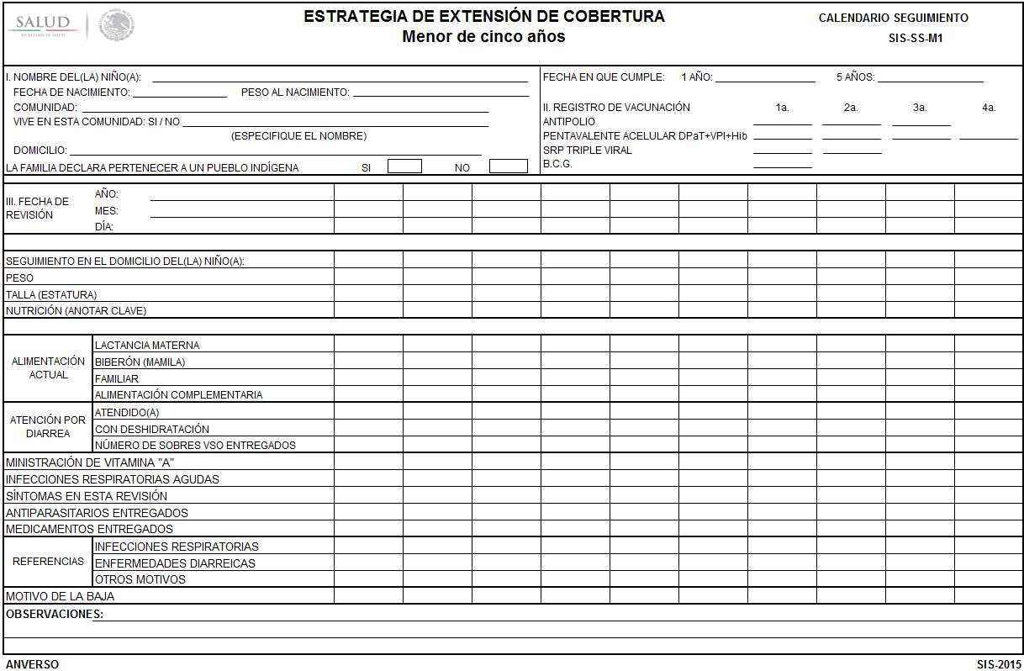
SIS-SS-M1
SIS 2015
Se elimina Registro de vacunación

Slide 22
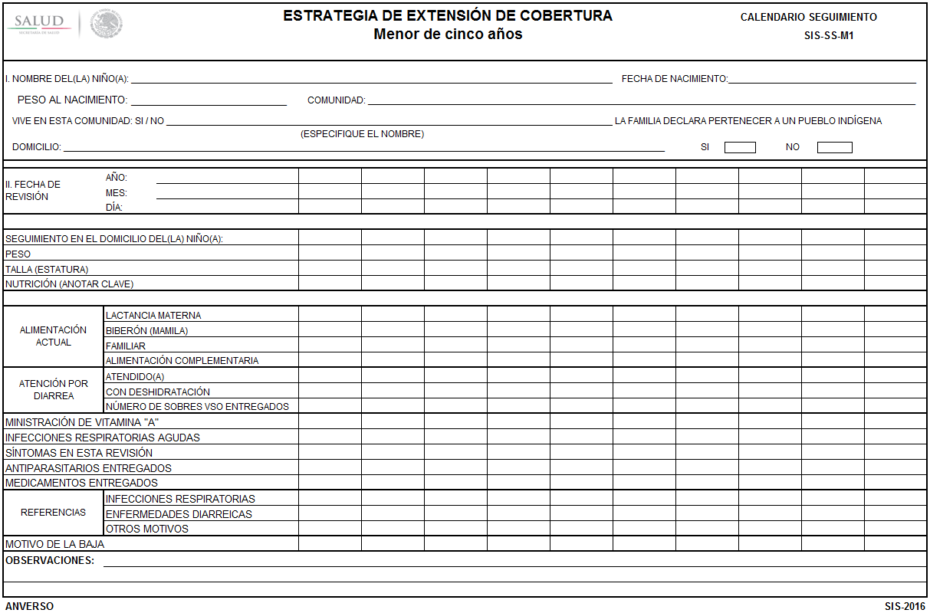
SIS-SS-M1
SIS 2016
Se corre la numeración

Slide 23
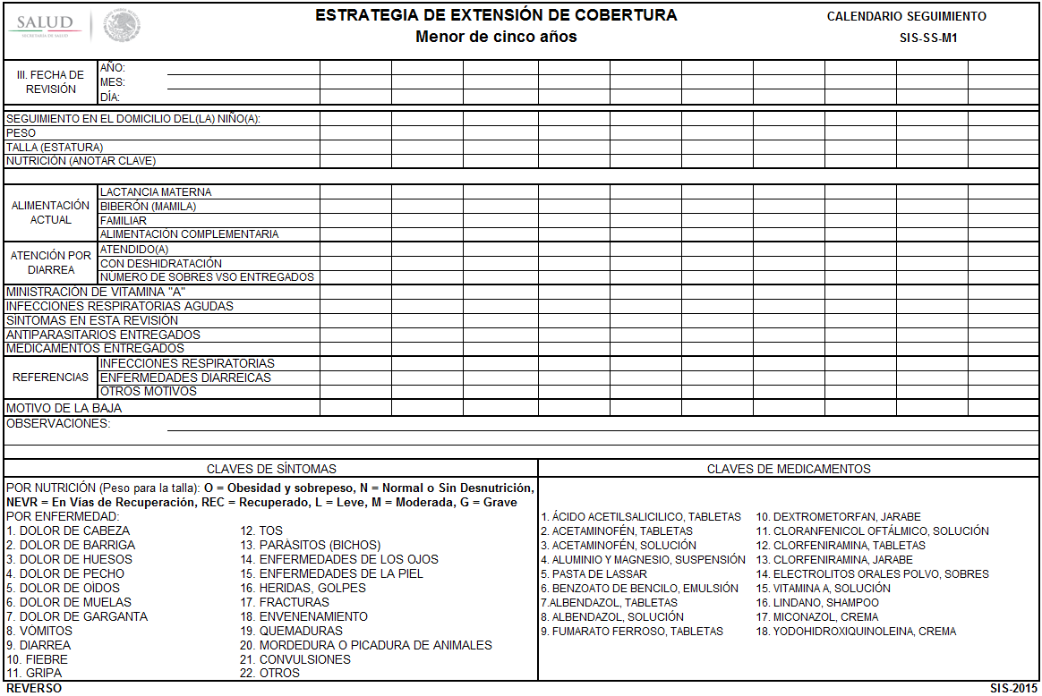
SIS-SS-M1
SIS 2015

Slide 24
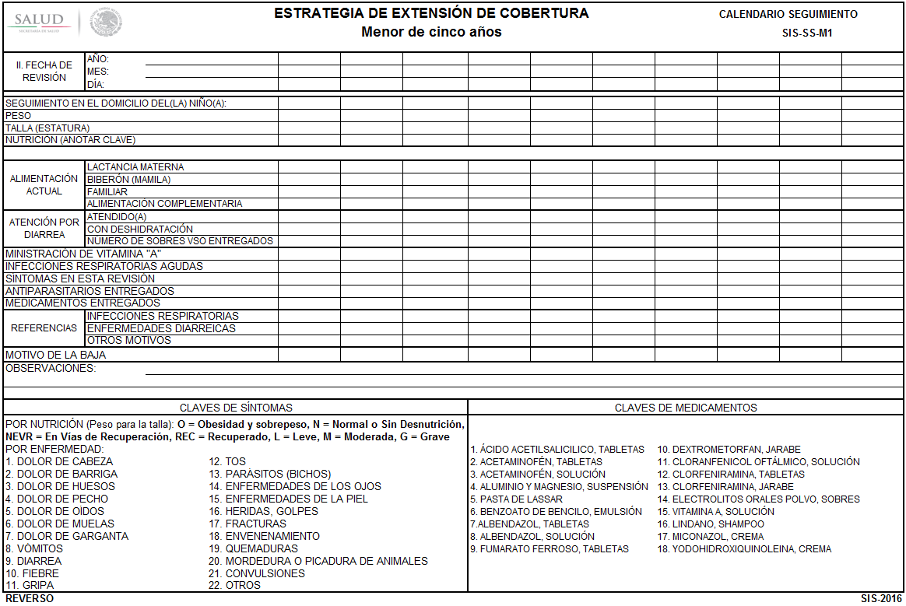
SIS-SS-M1
SIS 2016

Slide 25
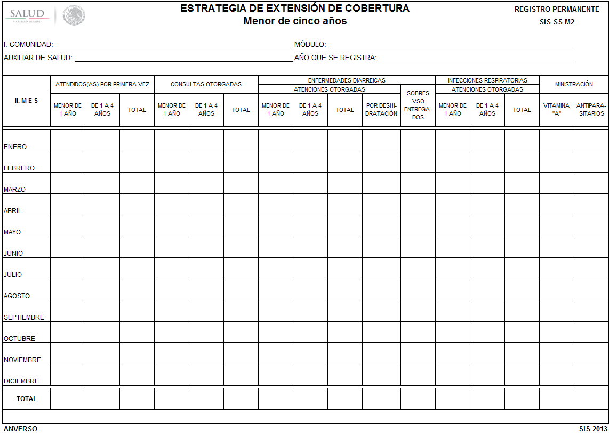
SIS-SS-M2 a M4
SIS 2015

Slide 26

SIS-SS-M2 a M4
SIS 2016

Slide 27
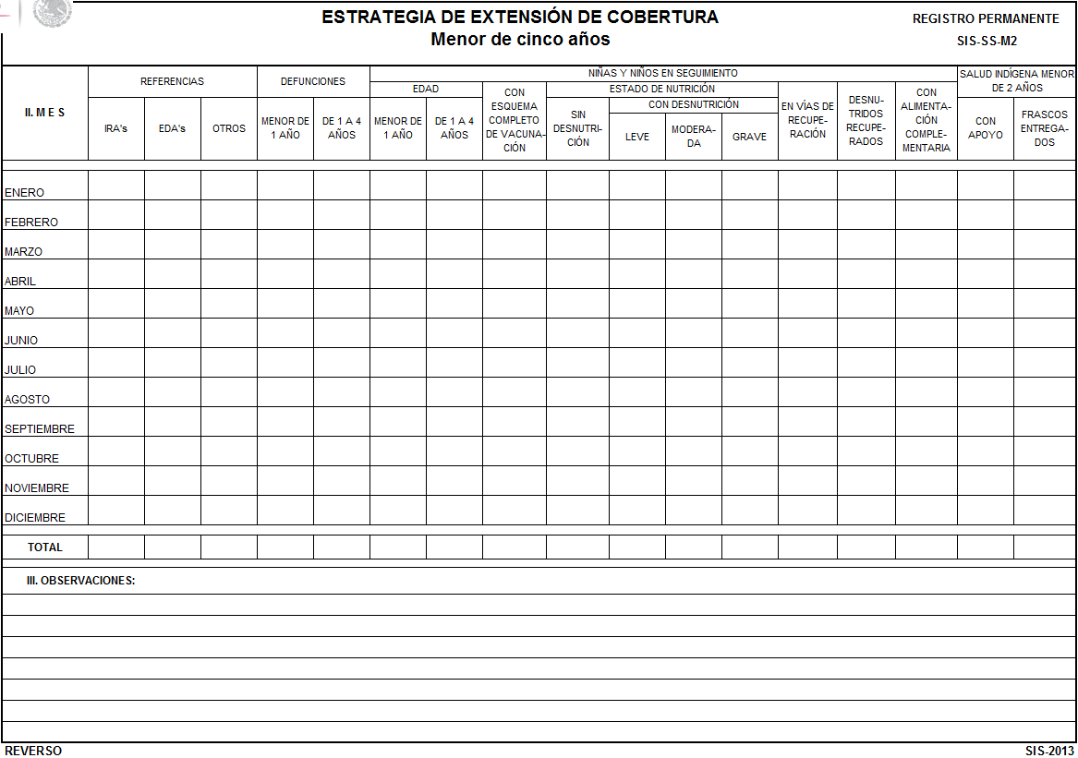
SIS-SS-M2 a M4
SIS 2015

Slide 28
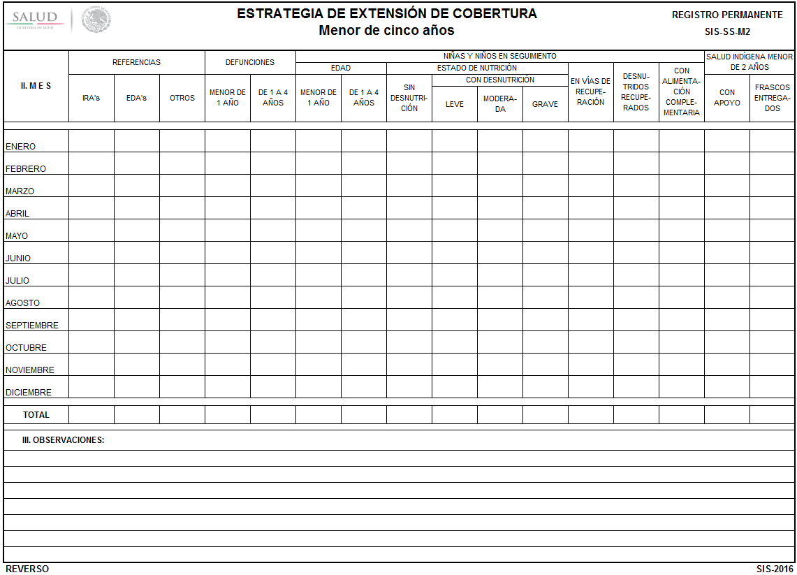
SIS-SS-M2 a M4
SIS 2016
Se elimina “Con esquema completo de vacunación”

Slide 29
PROSPERA
Concentración de Actividades de la Auxiliar de Salud
SIS 2016

Slide 30
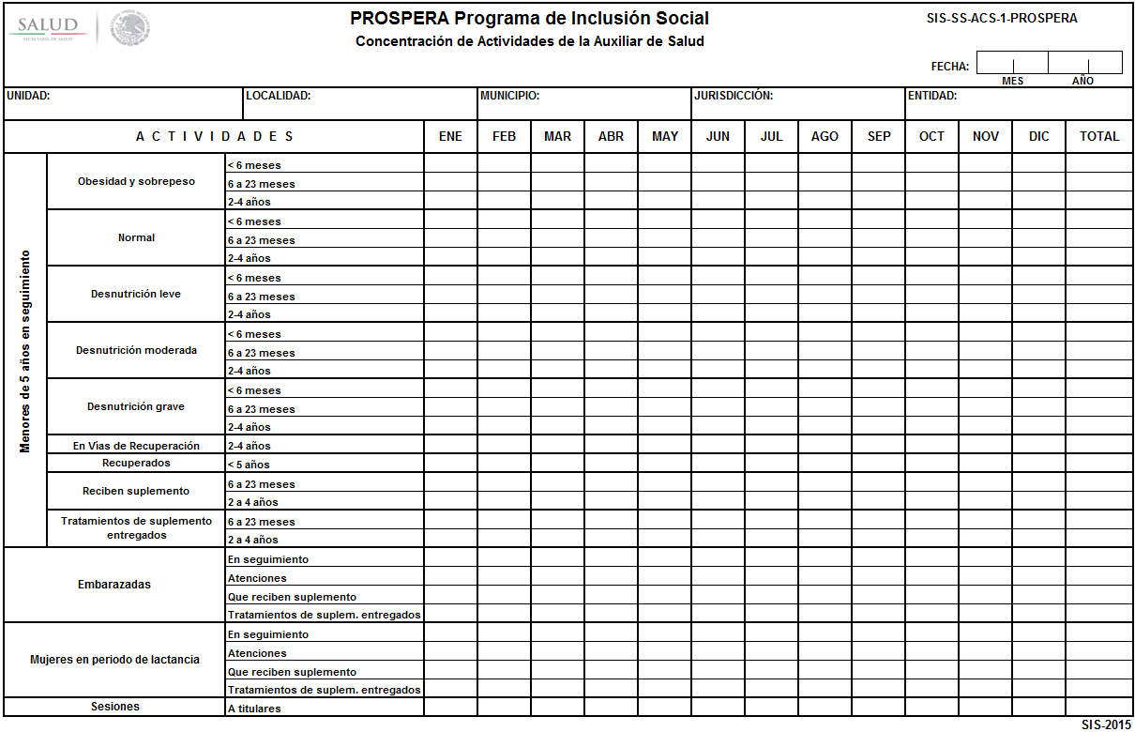
SIS-SS-ASC-1
SIS 2015

Slide 31
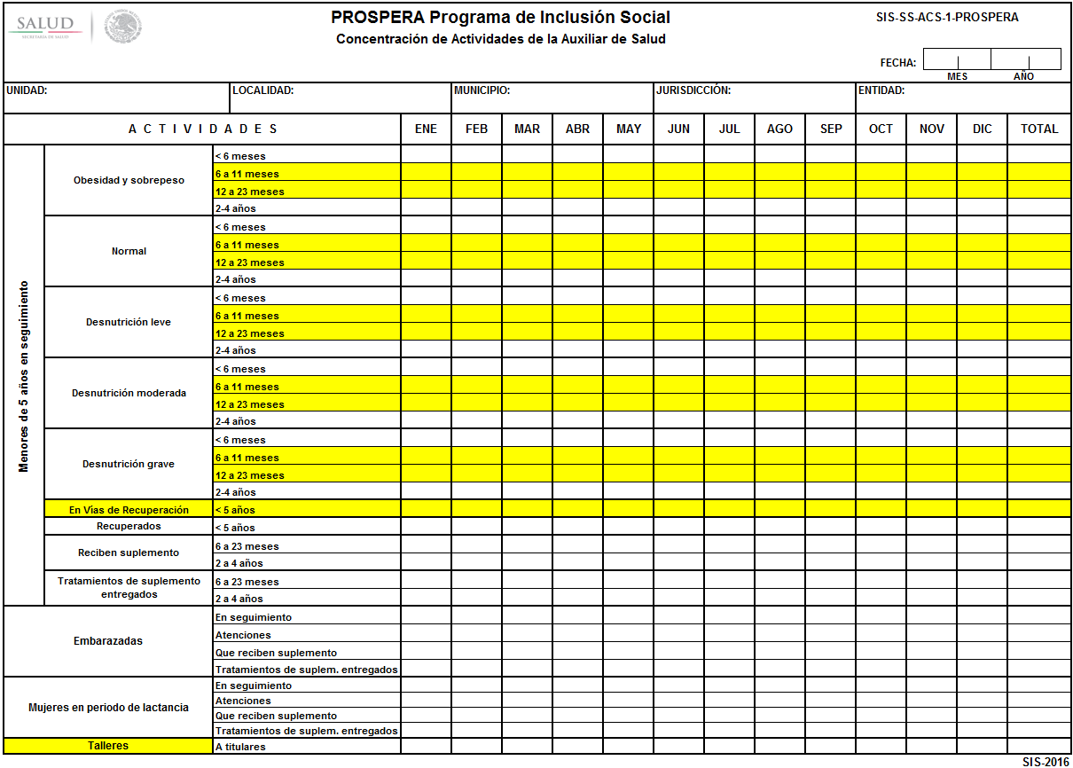
SIS-SS-ASC-1-PROSPERA
SIS 2016
Se desagrega 6 a 23 meses por:
6 a 11 meses
12 a 23 meses
En vías de recuperación de 2 a 4 años se elimina y se agrega menores de 5 años
Se elimina Sesiones
Se agrega Talleres

Slide 32
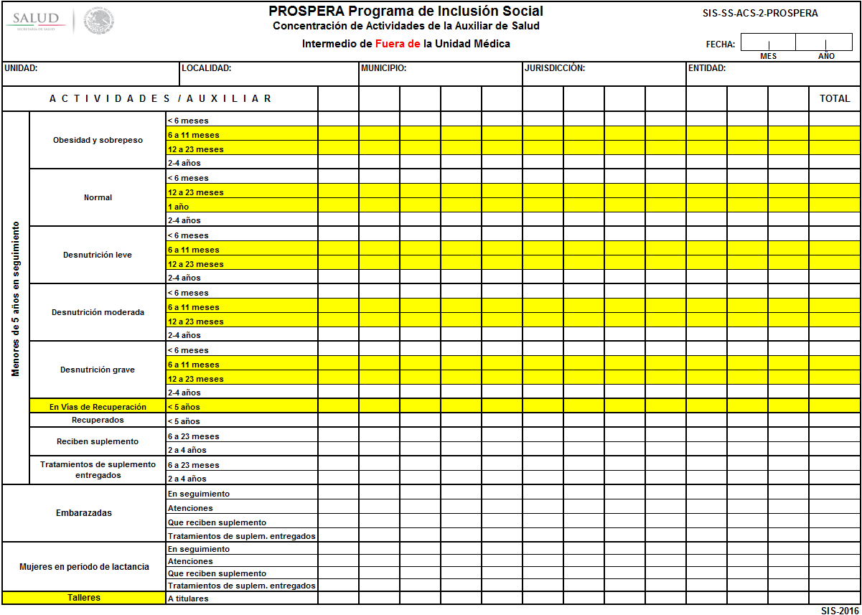
SIS-SS-ASC-2-PROSPERA
SIS 2016

Slide 33
Parteras tradicionales
SIN CAMBIOS
Registro mensual de actividades de Parteras Tradicionales
SIS-SS-VES-2
SIS-SS-VES-2-1

Slide 34
PROGRAMA DE VECTORES
SIS 2016

Slide 35
SIS-SS-VEC-CAP
SIS 2016

Slide 36
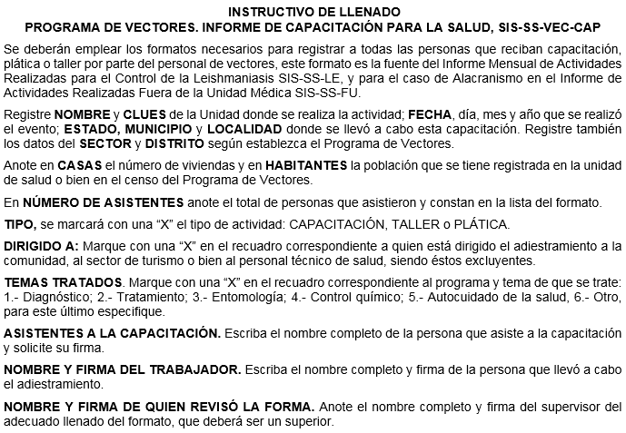
SIS-SS-VEC-CAP
SIS 2016

Slide 37
SIS-SS-VEC-CAP
SIS 2016

Slide 38
Informe Mensual de Actividades Realizadas Fuera de la Unidad Médica, SIS-SS-FU
SIS 2016

Slide 39
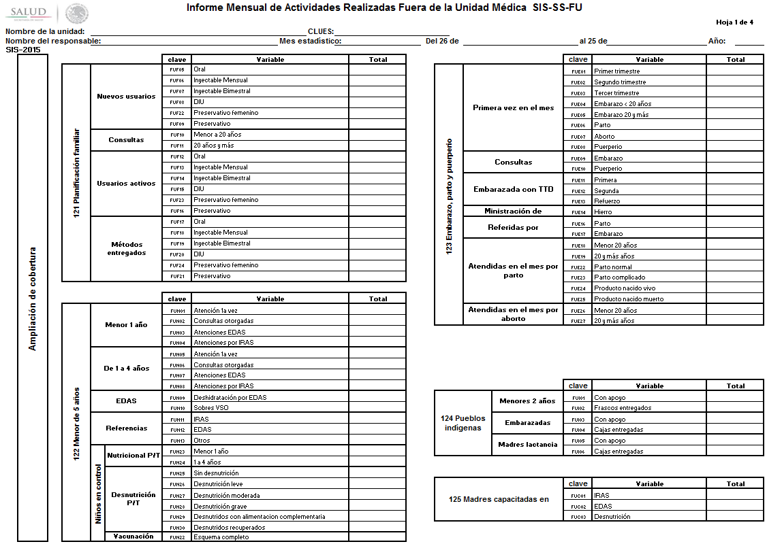
Hoja 1 de 4
SIS 2015

Slide 40
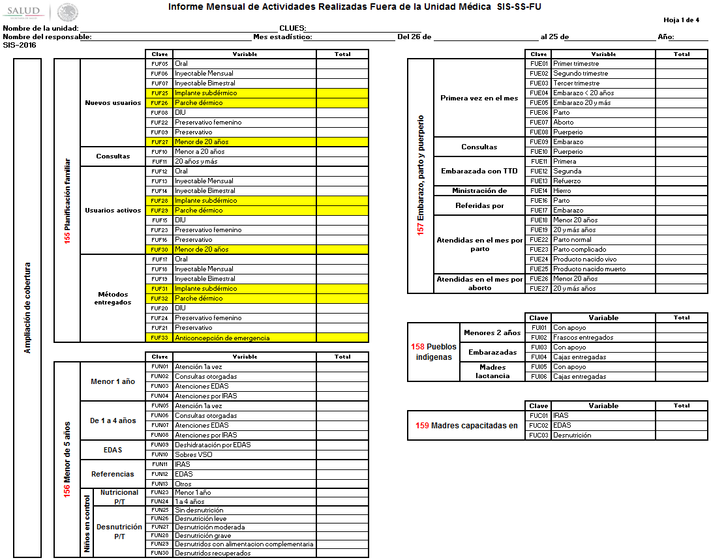
Hoja 1 de 4
SIS 2016
Nuevos usuarios y usuarios activos: Se Agrega Implante subdérmico, Parche dérmico y se solicita subconjunto de menores de 20 años.
Métodos entregados: Se Agrega Implante subdérmico, Parche dérmico y Anticoncepción de emergencia

Slide 41
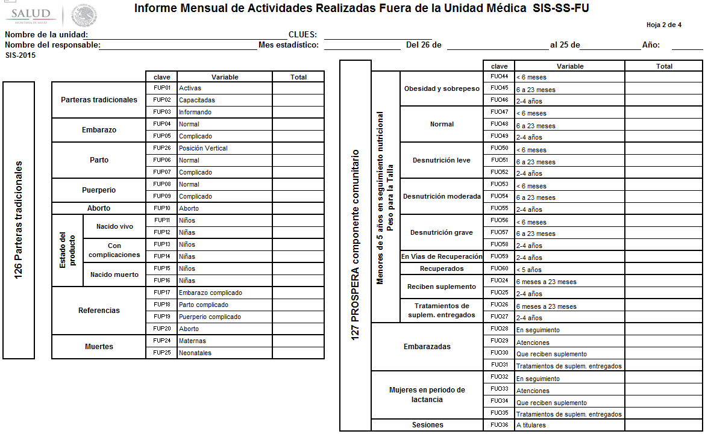
Hoja 2 de 4
SIS 2015

Slide 42
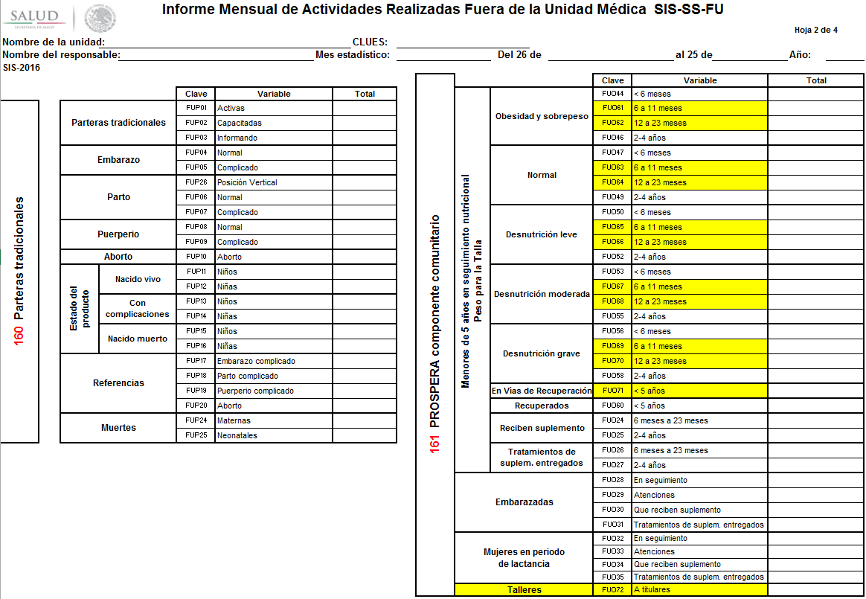
Hoja 2 de 4
SIS 2016
Se desagregan los grupos de edad:
6 a 11 meses
12 a 23 meses
En vías de recuperación <5 años
Se elimina Sesiones y se agrega Talleres

Slide 43
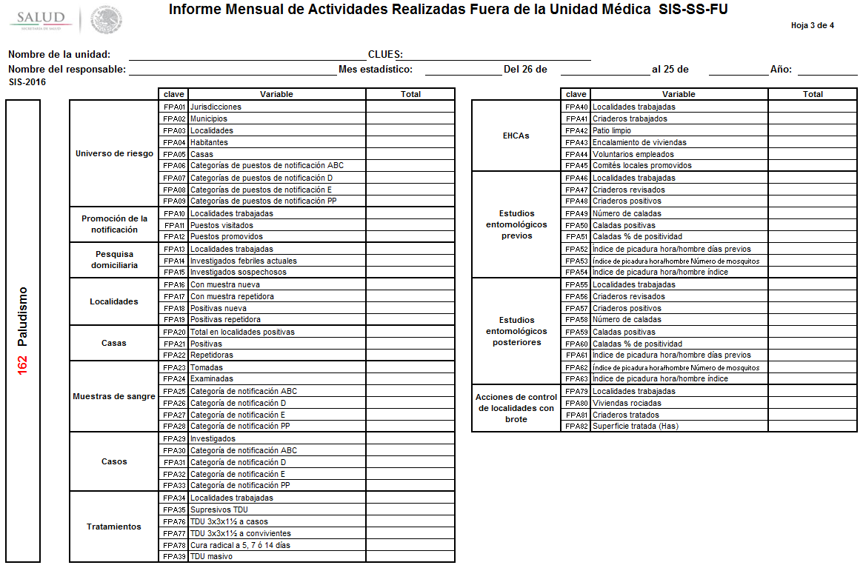
Hoja 3 de 4
SIN CAMBIOS
SIS 2016

Slide 44
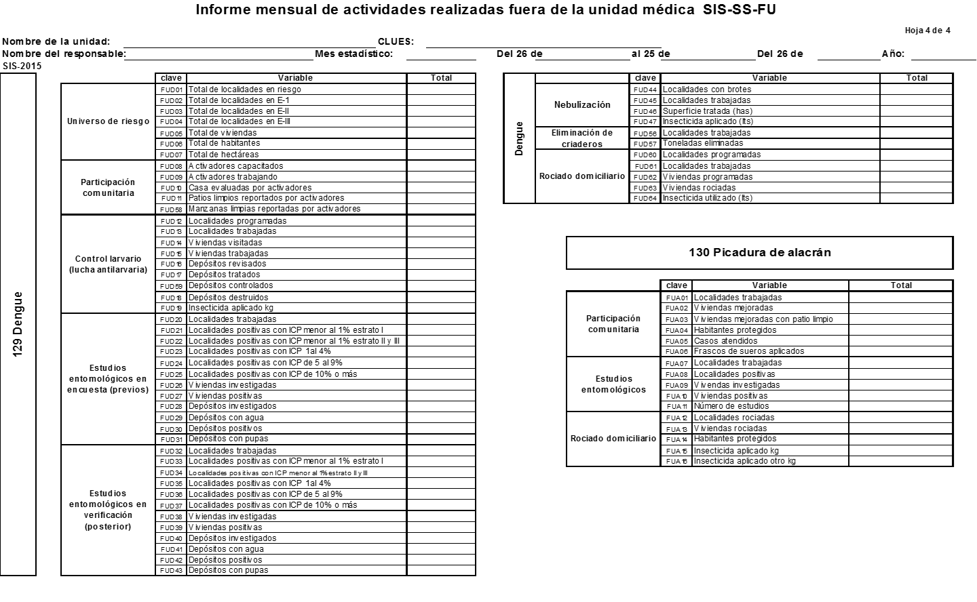
Hoja 4 de 4
SIS 2015

Slide 45
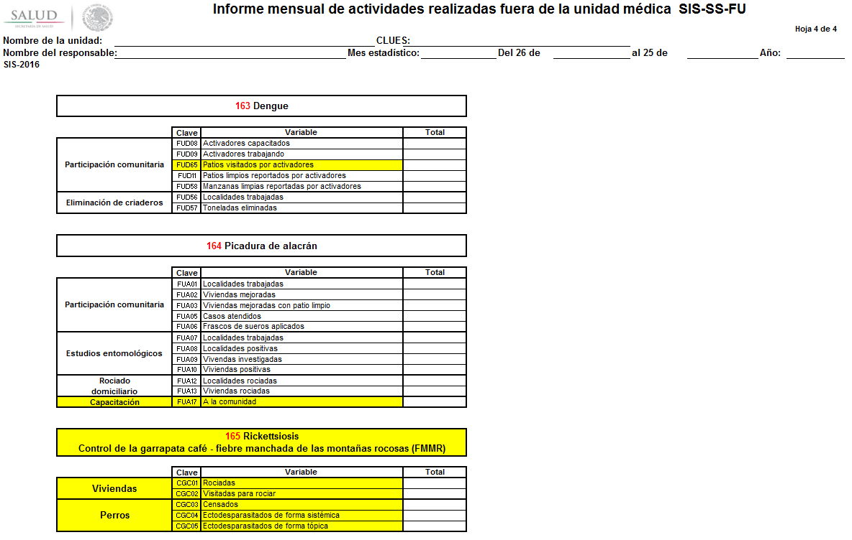
Hoja 4 de 4
SIS 2016
Se eliminan 50 variables de Dengue
Se agrega Patios visitados por activadores
Capacitación se obtiene del formato
SIS-SS-VEC-CAP
Se agrega FMMR

Slide 46
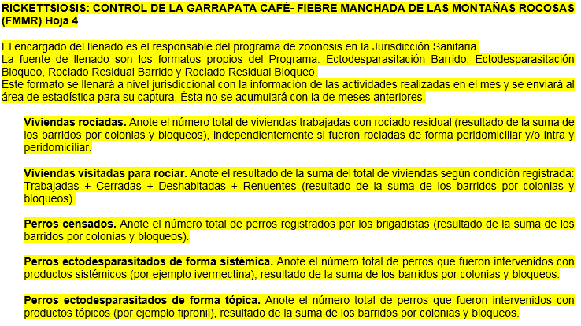
Hoja 4 de 4
SIS 2016

Slide 47
GRACIAS

